Slide 1
Mediciones Físicas
Por: José Dimas Calvo L.

Slide 2


Mediciones
Medicines directas
Implica el uso de instrumentos que comparan la magnitud con un patrón
Mediciones indirectas
Implica el uso de dos o más instrumentos y de la dependencia de las magnitudes medidas

Slide 3
Medir con técnica
Requiere técnicas para minimizar el error experimental.

Slide 4
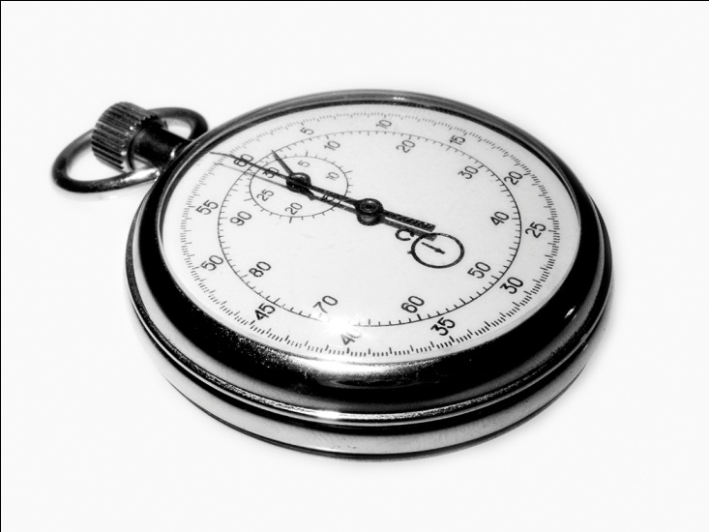
Medida de Tiempo
El tiempo se mide por oscilaciones mecánicas

Slide 5
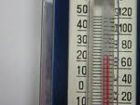
La temperatura se mide con termómetros

